Slide 1
National Museum of the History of Moldova: results of digitalization program (2020–2022)
Denis Topal
National Museum of History of Moldova
Archaeology Department
Денис Топал
Националният исторически музей на Молдова:
резултати от програмата за дигитализация
(2020-2022 г.)

Slide 18
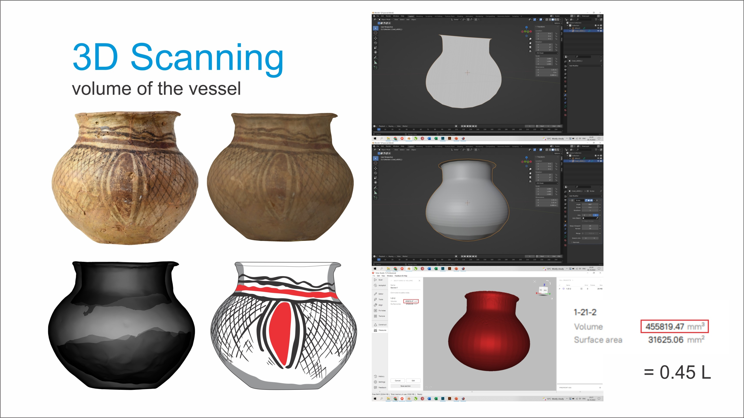

Slide 19
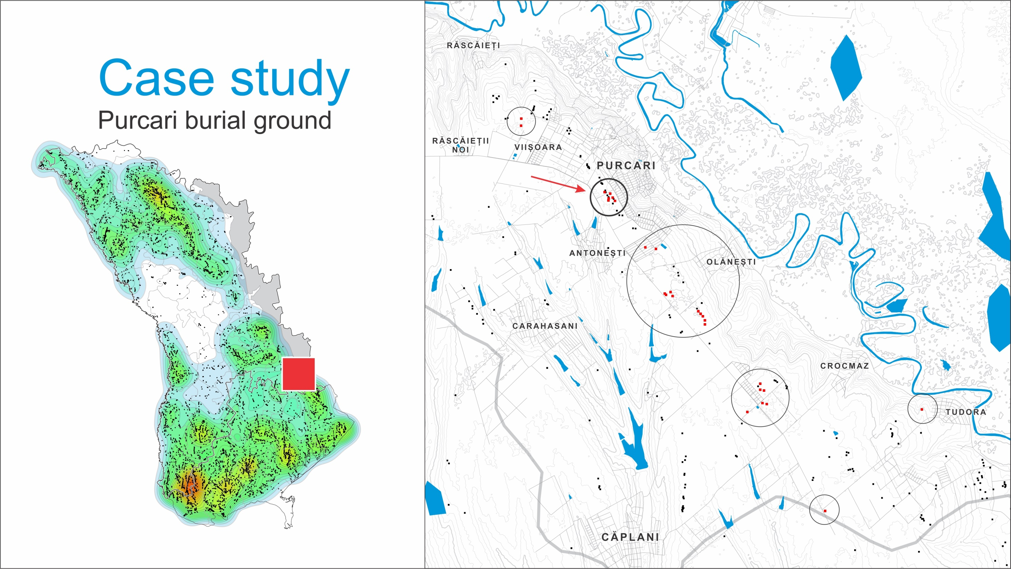

Slide 20
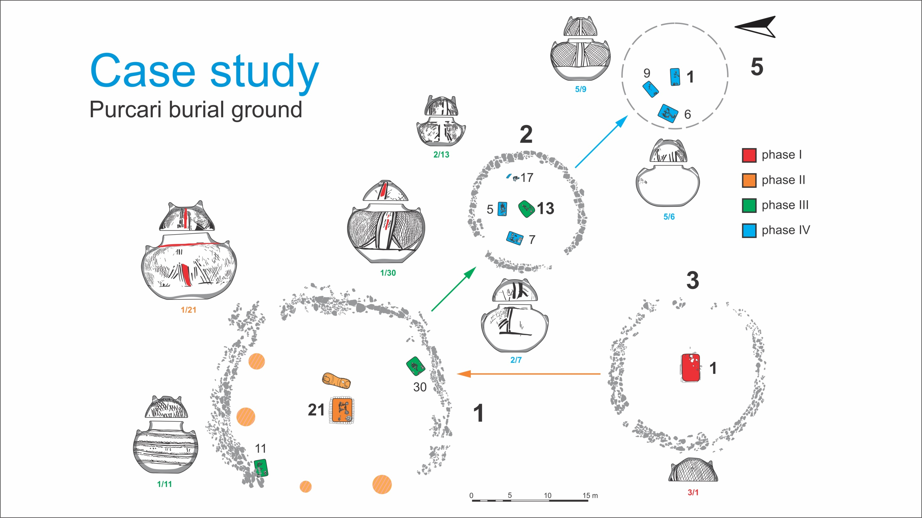

Slide 23
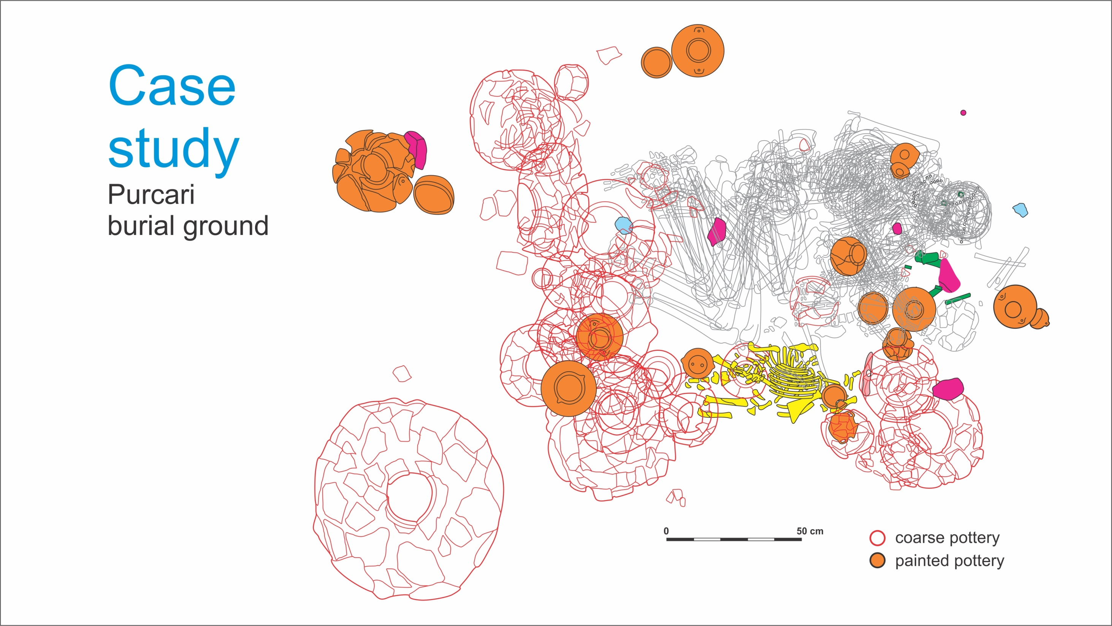

Slide 26
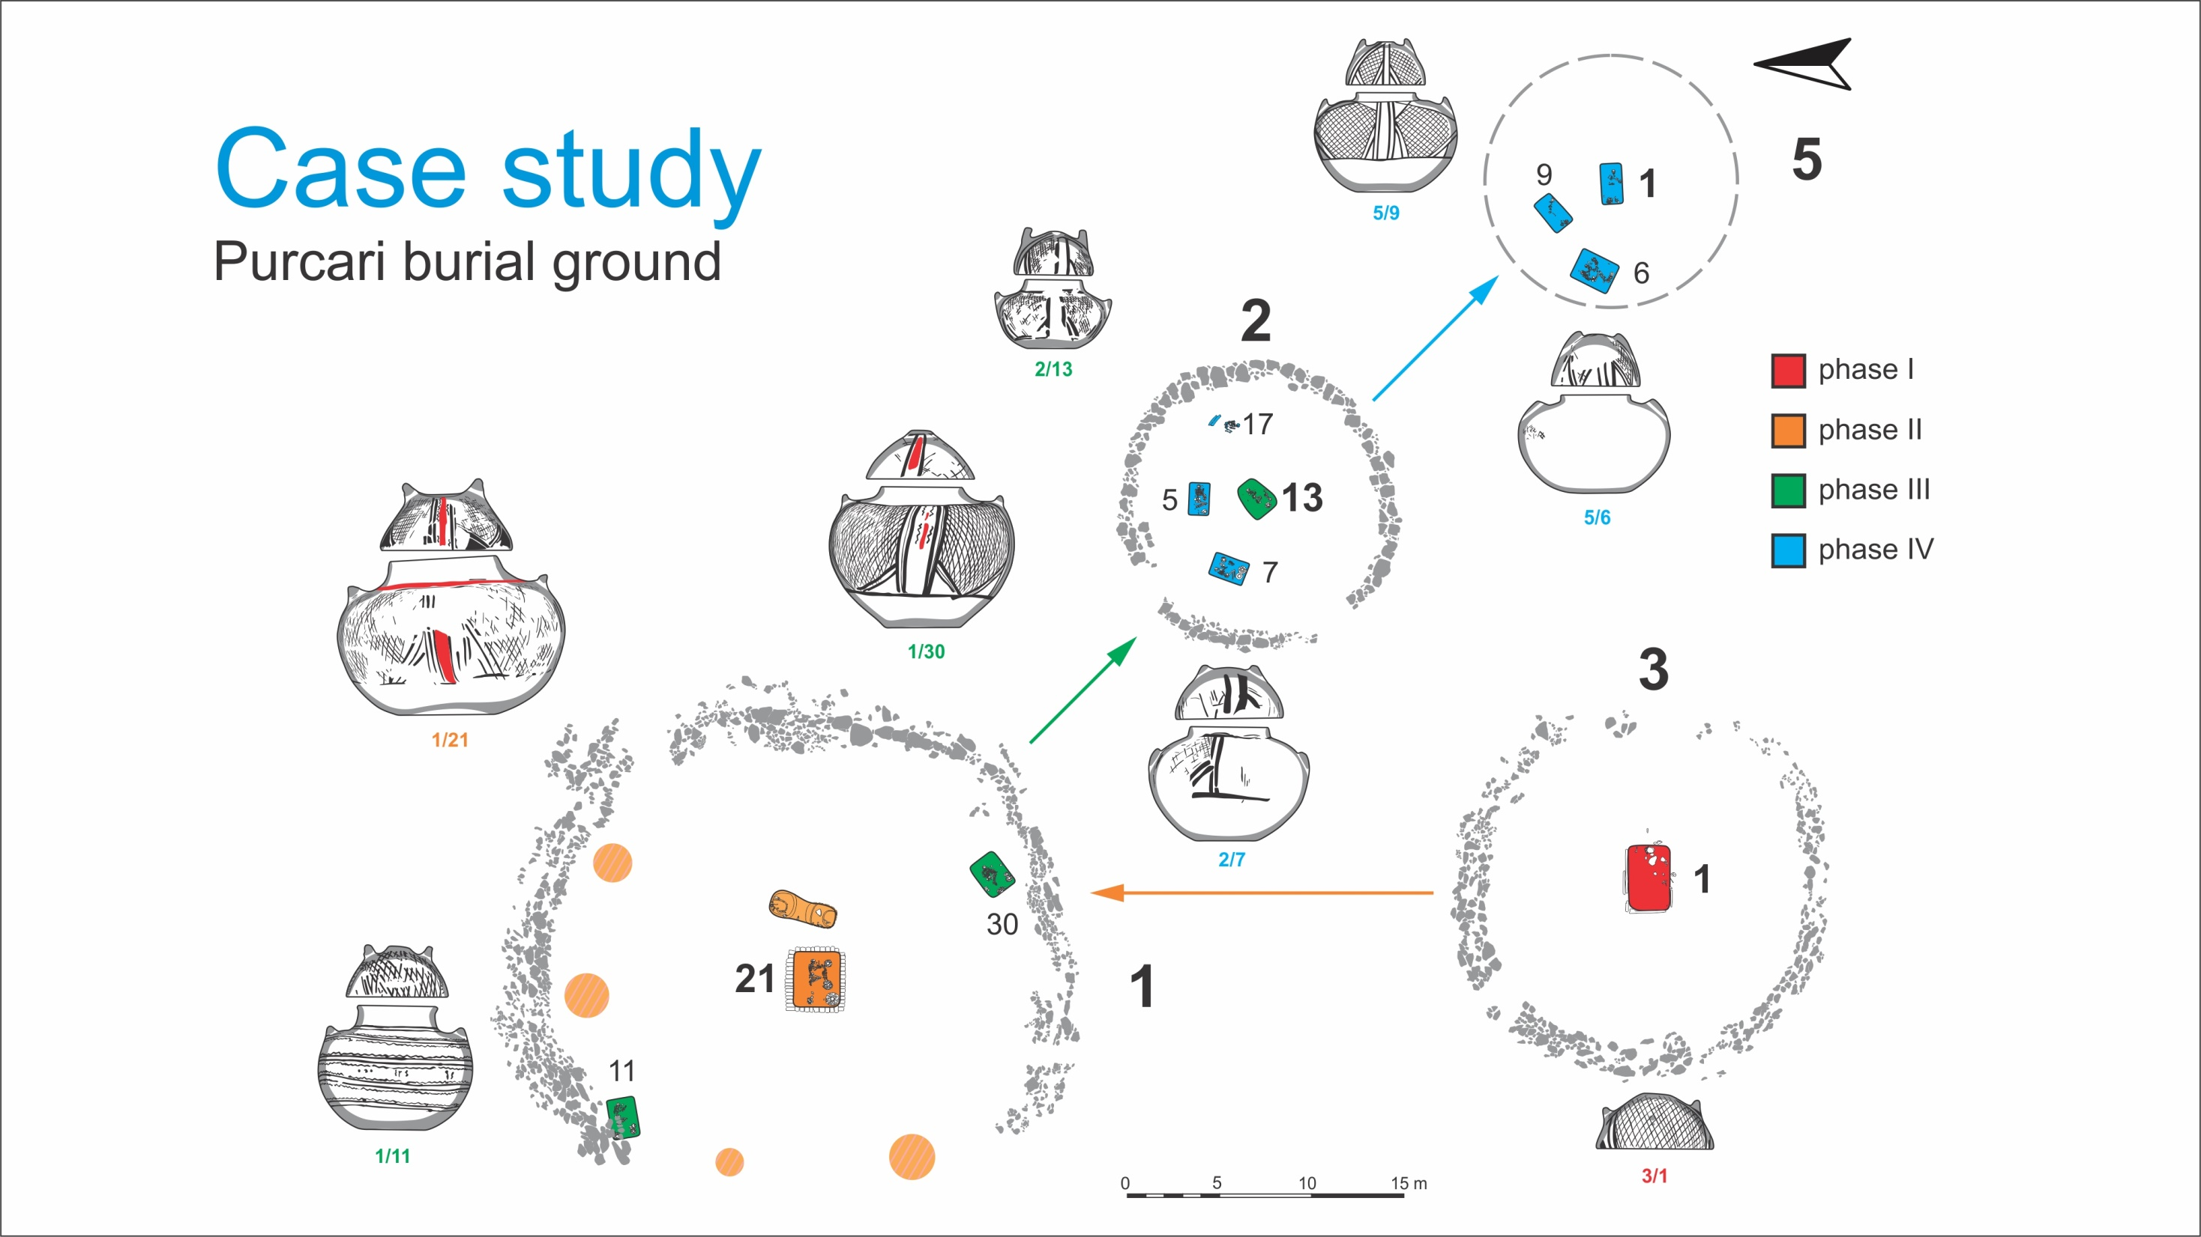

Slide 28
Thank you for your attention!
Благодаря Ви за вниманието!
Vă mulțumesc pentru atenție!

